Slide 1
Storia dell’Economia Politica
Lezione 03.26
Smith
Paolo Paesani
ALEF Tor Vergata
17.04.2026

Slide 2
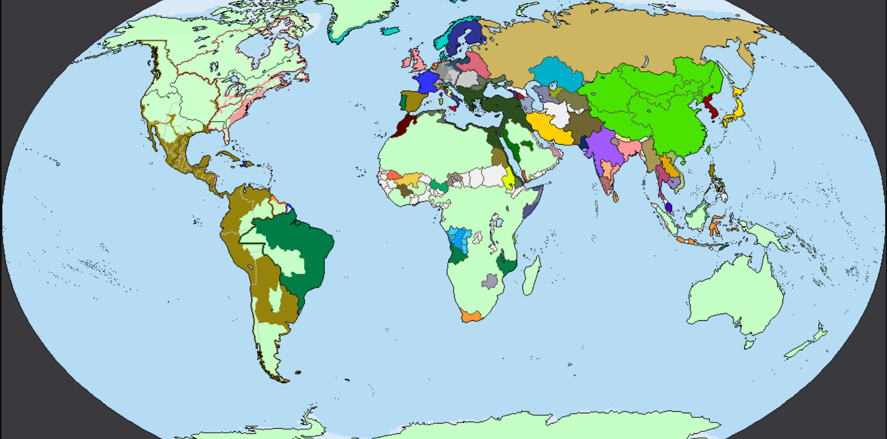
Il mondo nel 1776 . Fonte: https://i.redd.it/hcqjhv25c3x31.png

Slide 3
Fatti salienti
1756 Inizia la guerra dei sette anni che segnerà la sconfitta della Francia e la vittoria della GB in Europa e in America
1761 inizia l’era dei canali, vie d’acqua che favoriscono il collegamento fra città e campagne (consumo e produzione) prima dell’arrivo delle ferrovie
1759 Conquista inglese del Canada ai danni della Francia
1769 Watt brevetta la macchina a vapore
1770 viene inventato il telaio ad acqua e primi esperimenti in Francia di un carro a vapore. Seguono numerose invenzione
1776 Dichiarazione di indipendenza americana
1784 Espansione dell’industria del ferro e del carbone
1787 Viene pubblicata la Costituzione degli USA (entra in vigore due anni dopo)
1789 Scoppia la rivoluzione francese

Slide 4
Il contesto economico europeo
Trasformazione graduale della società e dell’economia in alcuni paesi europei (es. Inghilterra) da completamente agricola (sussistenza, scarsità) a progressivamente industriale (guadagno, producibilità). Dal controllo statale delle attività economiche e del lavoro (proprio del mercantilismo) all’inizio del mondo della libera iniziativa individuale, del capitalismo e della concorrenza basato sulla libertà di scambio e sul mercato aperto (compreso il mercato delle materie prime).
Ovviamente tutto questo è rivoluzionario per il mondo anglosassone (les économistes sono in Francia non in Gran Bretagna) che recepisce più facilmente i discorsi a favore del libero scambio come strumento per arrivare alla ricchezza di tutti. Discorso più complesso la questione della liberalizzazione del prezzo del grano (il prezzo più importante del tempo, il prezzo della sopravvivenza). Liberalizzare o no il mercato del grano?
Esiste un ordine in tutto questo? Dove porta? Quale ruolo gioca il mercato al suo interno? Le grandi domande tipiche di un economista classico (dall’ordine naturale all’ordine spontaneo)

Slide 5
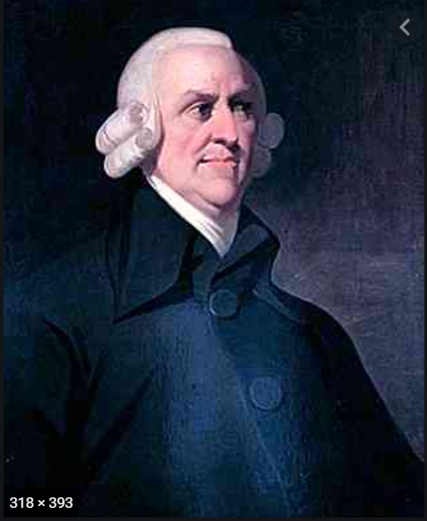
Adam Smith (1723 – 1790)

Slide 6
Riferimenti bio-bibliografici
Nasce il 5 giugno del 1723 Smith nasce a Kirckaldy, vicino a Edimburgo, Scozia. Il padre, importante funzionario pubblico, muore prima della sua nascita.
Studia a Glasgow (1737-1740) e a Oxford (1740-1746) [formazione di un giovane intellettuale brillante, influenza di Hutcheson, delusione a Oxford]
Professore di retorica e Edimburgo (1748-1751, amicizia con Hume) e di Filosofia morale a Glasgow (1751-1764) [the absent-minded professor, il periodo più utile e perciò più felice e onorevole della mia vita]
Nel 1764–1766 fa un lungo viaggio in Europa a seguito del duca di Buccleugh. A Parigi conosce gli Enciclopedisti, Quesnay (Scuola fisiocratica) Turgot, Voltaire e molti altri
Pubblica la Teoria dei sentimenti morali nel 1759 (prima edizione) e An Inquiry into the Nature and Causes of the Wealth of Nations (Ricchezza delle Nazioni) nel 1776. Come Hume ( e molti altri ), Smith esplora la relazione tra la fine del feudalesimo/ nascita della “società commerciale” e progresso sociale e virtù morali
Dal 1778 al 1790 Commissario alle dogane e poi rettore dell’università di Glasgow.
Muore a Edinburgo nel 1790, poco dopo la pubblicazione della sesta edizione della Teoria dei Sentimenti Morali

Slide 7
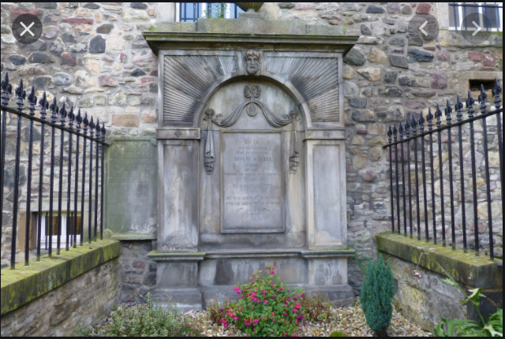

Slide 8
Il contesto culturale: Illuminismo scozzese
Riflessione sul progresso della società nella sua dimensione, politica, sociale, etica, istituzionale, giuridica, storica ed economica (filosofia morale = scienze umane).
Emancipazione dalla religione e conseguente bisogno di elaborare una giustificazione della vita associata senza far ricorso ai principi di autorità e fedeltà, fondati sull’assunto dell’esistenza di Dio.
Possibilità di studiare il comportamento umano e la società anche applicando il metodo delle scienze naturali (Hume e l’influenza delle scienze naturali sulle scienze sociali).
Visione dell’uniformità tra gli uomini (benessere della nazione come benessere della collettività), tra interessi individuali e benevolenza nei confronti degli altri. La socialità come dimensione fondamentale della vita umana. La società come una «bella e nobile macchina» che può essere migliorata attraverso un sperimentazione costante.

Slide 9
La Teoria dei Sentimenti Morali (TMS)
La TMS è un lavoro di etica che presenta la teoria morale di Smith
In particolare, tratta di una teoria dell'uomo nella società, basata sull'opposizione tra "passioni sociali" e "passioni egoistiche". (coesistenza di passioni contrastanti)
Smith ha una concezione dell’uomo come un soggetto caratterizzato da sentimenti diversi e contrastanti (Io multidimensionale).
Tra le passioni egoistiche, i sentimenti orientati all’IO, ci sono il desiderio di migliorare la propria vita, il desiderio di stima sociale (orgoglio, senso dell’onore), il desiderio di essere ammirati dagli altri (vanità), il desiderio di accumulare proprietà e ricchezze (avarizia), il desiderio di potere e di dominare gli altri, il desiderio di condurre una vita facile e scansare le fatiche (SZ 2017, pp. 109-110)
Tra le passioni sociali, i sentimenti orientati agli altri, ci sono la benevolenza (compiacere il prossimo, cooperare) e la simpatia.

Slide 10
La Teoria dei Sentimenti Morali (TMS), 2
La "simpatia" è un concetto chiave della TMS. Basata sull'immaginazione, è la capacità che abbiamo di metterci al posto degli altri. Noi «simpatizziamo» quando ci chiediamo: «cosa proverei se fossi al suo posto?» (ambiguità della simpatia smithiana, capacità d’immedesimazione e strumento di controllo)
Approviamo un comportamento o un’azione compiuta da un altro quando, mettendoci al suo posto, proviamo gli stessi sentimenti che spingono l’altro a compiere quell’azione. Si raggiunge un grado di approvazione più alto quando crediamo che uno "spettatore imparziale", se fosse al posto di compie l’azione, proverebbe i suoi stessi sentimenti.
«The chief part of human happiness arises from the consciousness of being beloved; sympathy, namely the ability to share the feelings of others, leads us to judge our actions on the basis of their effects on others in addition to their effects on ourselves. Society […] cannot subsist among those who are at all times ready to hurt and injure one another» (TSM cit. da Roncaglia 2005, p. 122)

Slide 11
Il Self-interest
L’altra spinta fondamentale che guida i comportamenti umani è il self-interest
  Ognuno sa giudicare il proprio interesse meglio di quanto sappiano/possano fare gli altri (da qui la preferenza per un sistema economico liberale, basato su scambi decentralizzati, al riparo dall’invadenza eccessiva del governo). Parte di quell’interesse è nel riconoscimento / considerazione / rispetto degli altri
  Questa considerazione aumenta con la posizione sociale e questo stimola le energie individuali in una grande lotta per l’ascesa sociale. Dall’interesse individuale al progresso della società (è già la mano invisibile, v. dopo)
  Prudenza, operosità parsimonia come virtù fondamentali nell’ascesa sociale … senza dimenticare la fortuna.
Il self-interest come meccanismo fondamentale nel determinare i comportamenti economici che favoriscono lo sviluppo di una società commerciale. “It is not from the benevolence of the butcher, the brewer, or the baker that we expect our dinner, but from their regard to their own self-interest. We address ourselves not to their humanity but to their self-love, and never talk to them of our own necessities, but of their advantages” ― RN, vol. 1

Slide 12
Self-interest ≠ Selfishness
Per decenni dopo la morte di Smith, l‘ "interesse personale" è stato letto (e tradotto in tedesco, italiano e altre lingue) come sinonimo di "egoismo".
Questo ha portato a una curiosa interpretazione di Smith come autore schizofrenico che ha detto una cosa nel suo primo libro (TMS) e l'opposto nel suo secondo e ultimo libro (WN). E questo anche se ha continuato a rivedere e ripubblicare il TMS ben dopo la pubblicazione di WN
Naturalmente, questa visione era sbagliata: mentre l'egoismo è antisociale, l'interesse personale di Smith corrisponde a un comportamento che è diretto a due obiettivi allo stesso tempo: la prosperità materiale nel proprio interesse (e indirettamente nell’interesse della collettività) e l'approvazione sociale
L’amore di sé ha una potenzialità positiva: nella ricerca del riconoscimento altrui, gli sforzi per migliorare se stesso producono un miglioramento sociale

Slide 13

La Ricchezza delle nazioni (RN)
WN presenta la teoria economica di Smith e un’analisi «anatomica» della società commerciale, una «political economy» concepita come organizzazione economica del «corpo politico».Contro l’idea che il commercio (compreso quello di beni di lusso) e il mercato corrompono la società, WN spiega come un paese si arricchisce pro capite) sviluppando un'economia di mercato basata sulla specializzazione (la "divisione del lavoro") e sullo scambio e, più in generale, come sia possibile realizzare contemporaneamente la ricchezza e la virtù attraverso le azioni di individui che interagiscono nella società spinti da "l'interesse personale (self-interest)" e il "desiderio di migliorare la propria condizione».
Struttura della RN
  Libro I: Delle cause del miglioramento delle forze produttive del lavoro
  Libro II: Della natura, dell'accumulazione e dell'impiego delle scorte
  Libro III: Del diverso progresso dell'opulenza nelle diverse nazioni
  Libro IV: Dei sistemi di economia politica
  Libro V: Delle entrate del Sovrano o del Commonwealth

Slide 14
La Ricchezza delle nazioni, 2
La domanda che Smith si pone nell’Introduzione di RN è:
Come mai nei paesi “selvaggi” di cacciatori e pescatori tutti lavorano ma quello che producono riesce a stento a sfamarli mentre nei paesi “civilizzati e prosperi “ molti non lavorano affatto ma anche il più povero dei suoi abitanti ha beni a cui un selvaggio non può nemmeno aspirare? (società egualitaria ma povera vs. società disuguale ma ricca)? La WN comincia con la definizione di Ricchezza come flusso: ricchezza è il reddito pro-capite ( e quindi non uno stock di risorse) prodotto dal lavoro.
Il lavoro svolto in un anno è il fondo da cui ogni nazione trae in ultima analisi tutte le cose necessarie e comode delle vita che in un anno consuma e che consistono in effetti o nel prodotto immediato di quel lavoro o in ciò che in cambio di quel prodotto viene acquistato da altre nazioni (RN, Introduzione, pag.63)
Questa è la natura della ricchezza Il lavoro come base della creazione di valore (prodotto sociale. La ricchezza delle nazioni non coincide con l’oro e l’argento accumulati nel Tesoro dello Stato (mercantilismo), né si limita al contributo che può derivare da un’ agricoltura sviluppata (fisiocratici) (di cui comunque Smith riconosce l’importanza)

Slide 15
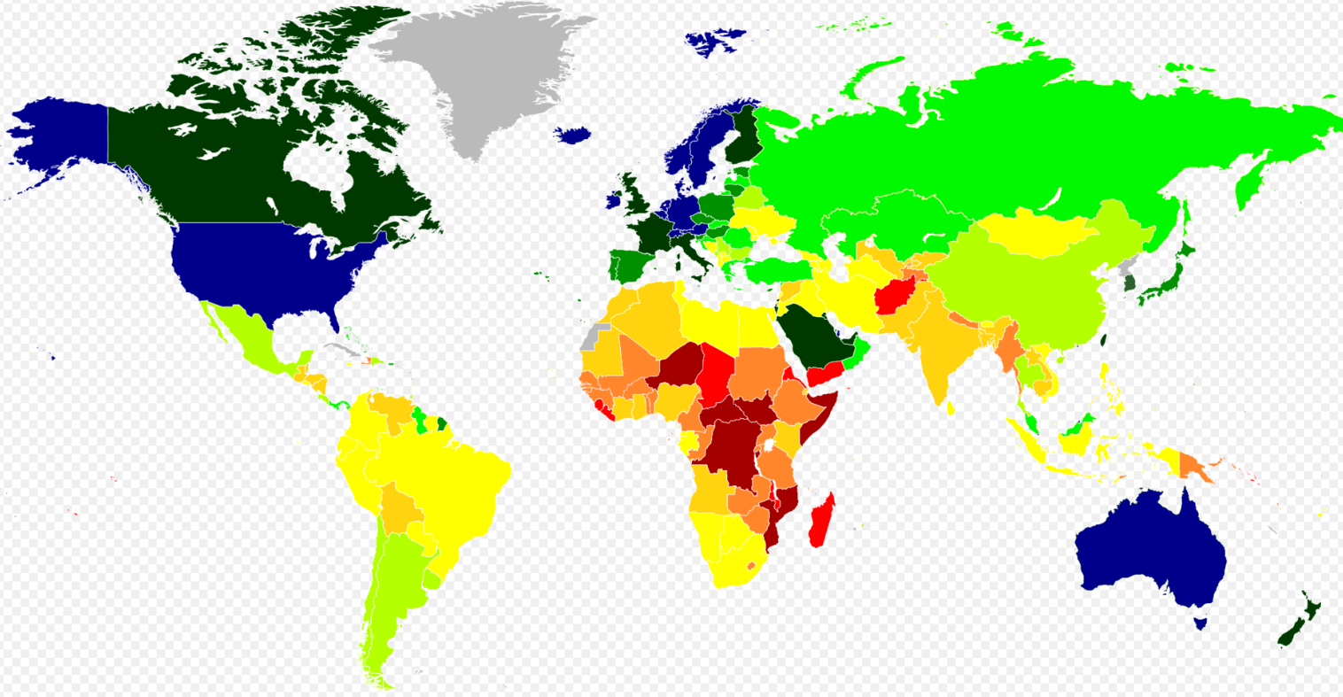
https://en.wikipedia.org/wiki/Lists_of_countries_by_GDP_per_capita#/media/File:Map_of_countries_by_GDP_(PPP)_per_capita_in_2022_by_IMF.png

Slide 16
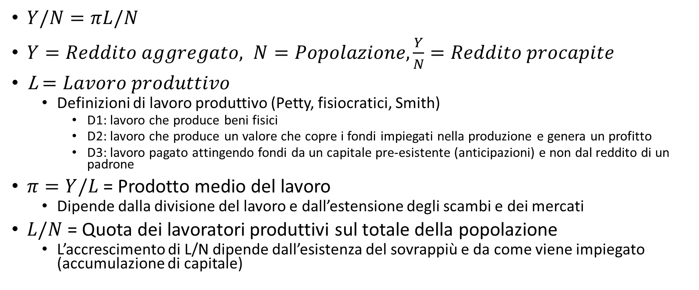
La Ricchezza delle nazioni, 3
$Y/N=πL/N$
$Y=Reddito aggregato, N=Popolazione,\frac{Y}{N}=Reddito procapite$
L $=Lavoro produttivo$
  Definizioni di lavoro produttivo (Petty, fisiocratici, Smith)
    D1: lavoro che produce beni fisici
    D2: lavoro che produce un valore che copre i fondi impiegati nella produzione e genera un profitto
    D3: lavoro pagato attingendo fondi da un capitale pre-esistente (anticipazioni) e non dal reddito di un padrone
$π=Y/L$ = Prodotto medio del lavoro
  Dipende dalla divisione del lavoro e dall’estensione degli scambi e dei mercati
$L/N$ = Quota dei lavoratori produttivi sul totale della popolazione
  L’accrescimento di L/N dipende dall’esistenza del sovrappiù e da come viene impiegato (accumulazione di capitale)

Slide 17
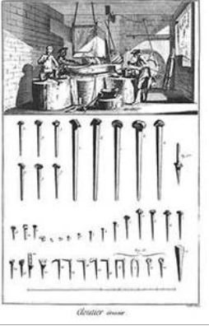
Divisione del lavoro e mercato
La suddivisione di un’attività economica complessa in una sequenza di azioni più semplici svolte separatamente (divisione del lavoro) accresce la produttività del lavoro per tre ragioni:
eseguendo ripetutamente la stessa mansione il lavoratore acquisisce destrezza e rapidità di esecuzione (si chiamerà learning by doing nella teoria della crescita endogena);
assegnando mansioni specifiche a persone diverse si evita che i lavoratori perdano tempo nel passare da una mansione all’altra;
suddividendo la produzione in fasi distinte è possibile utilizzare macchinari ad hoc, adatti alle singole fasi del processo produttivo, aumentando la produttività del lavoro.
La divisione del lavoro fa sì che il suo impiego sia caratterizzato da rendimenti crescenti e costi unitari decrescenti all’aumentare della quantità prodotta.
La fabbrica degli spilli (Esempio tratto dall’Enciclopedia di Diderot e d’Alambert) https://quod.lib.umich.edu/d/did/did2222.0001.427/--pin-making?rgn=main;view=fulltext

Slide 18
Intermezzo
One man draws out the wire, another straights it, a third cuts it, a fourth points it, a fifth grinds it at the top for receiving the head; to make the head requires two or three distinct operations; to put it on, is a peculiar business, to whiten the pins is another; it is even a trade by itself to put them into the paper; and the important business of making a pin is, in this manner, divided into about eighteen distinct operations, which, in some manufactories, are all performed by distinct hands’.
― RN, vol. 1

Slide 19
Intermezzo
This division of labour, from which so many advantages are derived, is not originally the effect of any human wisdom, which foresees and intends that general opulence to which it gives occasion. It is the necessary, though very slow and gradual consequence of a certain propensity in human nature which has in view no such extensive utility; the propensity to truck, barter, and exchange one thing for another.
Whether this propensity be one of those original principles in human nature, of which no further account can be given; or whether, as seems more probable, it be the necessary consequence of the faculties of reason and speech, it belongs not to our present subject to enquire. It is common to all men, and to be found in no other race of animals, which seem to know neither this nor any other species of contracts.
Smith 1776, p. 25. cit . Roncaglia 2005, p. 146

Slide 20
Intermezzo
The difference of natural talents in different men is, in reality, much less than we are aware of; and the very different genius which appears to distinguish men of different professions, when grown up to maturity, is not upon many occasions so much the cause, as the effect of the division of labour. The difference between the most dissimilar characters, between a philosopher and a common street porter, for example, seems to arise not so much from nature, as from habit, custom, and education.
Smith 1776, p. 28-9. cit . Roncaglia 2005, p. 148
Visione democratica di Smith contro la visione conservatrice di Pownall secondo la quale gli uomini nascono naturalmente diversi (fonte originale della divisione del lavoro) e si accordano razionalmente per sfruttare queste differenze (per Smith non c’è un accordo formale).

Slide 21
Divisione del lavoro e mercato, 2
La propensione a trafficare, barattare, scambiare una cosa per l’altra come origine della divisione del lavoro (dimensione sociale, connessione con il linguaggio, la divisione del lavoro comporta cooperazione e assistenza reciproca).
Le tre dimensioni della divisione del lavoro: micro, sociale, macro
La divisione del lavoro trova un limite nelle dimensioni del mercato dei beni per almeno due motivi.
  Primo, se ogni lavoratore si specializza nello svolgimento di alcune mansioni e e nella produzione di un solo tipo di beni, dovrà affidarsi allo scambio e al mercato per procurarsi i beni di cui ha bisogno e che non è (più) in grado di produrre da sé. In assenza di un mercato del genere, gli individui sono obbligati a continuare a svolgere molti lavori diversi e ciò limita le possibilità di specializzazione e gli incrementi di produttività che da questo derivano.
  Secondo, con il progredire della divisione del lavoro è necessario che la domanda di beni cresca insieme all’offerta, pena il manifestarsi di eccedenze nella capacità produttiva, che provocano disoccupazione e riduzione di prezzi e profitti. È il problema degli sbocchi che porta alla formulazione della legge di Say (v. dopo).
Liberalizzazione del commercio, sul piano interno ed internazionale per aumentare le dimensioni del mercato e dare incentivi economici per promuovere una divisione del lavoro sempre maggiore.

Slide 22
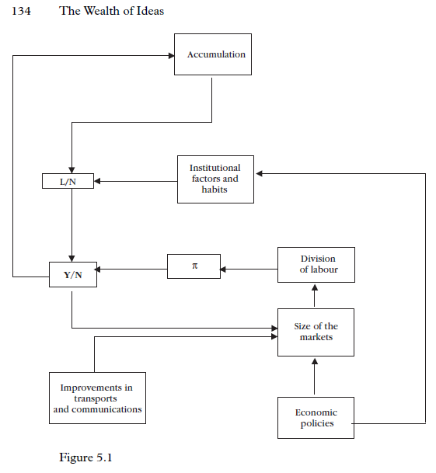

Slide 23
Accumulazione e lavoro produttivo
Il prodotto annuale si divide in due parti, la parte principale è utilizzata per reintegrare il capitale utilizzato nel corso dell’anno (compresi i salari anticipati ai lavoratori). La parte restante, il surplus, comprende i profitti interamente reinvestiti e le rendite e viene consumata o risparmiata.
L’acquisto di beni e servizi da parte dei percettori di rendite e profitti serve a mantenere i lavoratori improduttivi (es. servitori). Il risparmio accresce il capitale disponibile che viene utilizzato per sostenere e accrescere i ranghi dei lavoratori produttivi, sia nel settore agricolo che in quello manifatturiero, da cui dipende il valore del prodotto nell’anno successivo.
La produzione e lo scambio avvengono all’interno di una serie di mercati e d’industrie legate fra loro in maniera più o meno intensa a seconda del livello di concorrenza. Visione circolare e analisi delle interdipendenze settoriali: uno degli elementi comuni ai fisiocratici, Smith, Marx e tutti gli economisti classici.
Il lavoro produttivo (agricoltura, industria) e improduttivo (servizi) una distinzione problematica.

Slide 25
Valori e prezzi
I beni prodotti combinando lavoro, beni capitale, terra sono evidentemente eterogenei fra loro.
Per misurare le grandezze elencate nello schema di circolazione dei beni (v. sopra slide 31) è necessario affrontare il problema di come misurare il valore di quei beni per poterli misurare.
Smith affronta il problema del valore partendo dalla distinzione tra : Valore d’uso e valore di scambio e dall’idea che la base del valore di scambio sia nel lavoro (base della RN)

Slide 26
Intermezzo
The word value [. . .] has two different meanings, and sometimes expresses the utility of some particular object, and sometimes the power of purchasing other goods which the possession of that object conveys. The one may be called ‘value in use’; the other, ‘value in exchange’. The things which have the greatest value in use have frequently little or no value in exchange; and, on the contrary, those which have the greatest value in exchange have frequently little or no value in use. Nothing is more useful than water: but it will purchase scarce any thing; scarce any thing can be had in exchange for it. A diamond, on the contrary, has scarce any value in use; but a very great quantity of other goods may frequently be had in exchange for it (Smith 1776, pp. 44-5, cit. Roncaglia 2005, p. 135)

Slide 27
Distinzione tra valore d’uso e valore di scambio
Il Valore d’uso (non misurabile) come condizione necessaria per l’esistenza del valore di scambio che però non dipende dal valore d’uso ma dalla condizioni di riproduzione delle merci cioè da fattori di carattere tecnico (costo di produzione)
  Visione classica dell’utilità = capacità oggettiva di soddisfare un bisogno
  Visione marginalista dell’utilità = valutazione soggettiva della capacità di un bene di dare soddisfazione a chi lo utilizza
Tre visioni sul valore di scambio
  Lavoro contenuto nella produzione di merci
  Lavoro comandato (standard con il quale misurare il valore di scambio all’interno di una società basata sulla divisione del lavoro)
  Prezzo naturale somma delle remunerazioni dei fattori produttivi impiegati al loro saggio naturale

Slide 28
Valore di scambio e lavoro contenuto: La distinzione tra “early and rude state of society” e la società capitalistica
«In quello stadio rozzo e primitivo della società che precede l’accumulazione di fondi e l’appropriazione della terra, il rapporto fra le quantità di lavoro necessarie a procurarsi I diversi oggetti sembra sia la sola circostanza che possa offrire una qualche regola per scambiarli l’uno con l’altro. Se, ad esempio, in un popolo di cacciatori uccidere un castoro costa di solito un lavoro doppio rispetto a quello che occorre per uccidere un cervo, un castoro si scambierà naturalmente per due cerivi, ovvero avrà il valore di due» (WN, pag. 95)
In questo caso la quantità di lavoro necessario alla «produzione» determina i prezzi : p_{castoro}/p_{cervo} = L_{castoro}/L_{cervo} Il lavoro è la causa intrinseca e la misura del valore

Slide 29
Dal lavoro contenuto al lavoro comandato come base del valore di scambio
Nelle società primitive il lavoratore possiede i mezzi di produzione e la terra è libera, tutto il prodotto appartiene al lavoratore che ne dispone liberamente in sede di scambio (baratto), il valore di scambio di ogni merce dipende da lavoro contenuto, cioè richiesto direttamente per produrre la merce stessa.
Con l’affermarsi della divisione del lavoro, la produzione è il risultato della partecipazione congiunta di lavoro, capitale e terra di proprietà di soggetti diversi che hanno diritto a essere remunerati.
In questo caso, Il valore di scambio di una merce riflette questo stato di cose è commisurato al lavoro comandato maggiore del lavoro contenuto.

Slide 30
Valore di scambio come lavoro comandato
Ogni uomo è ricco o povero secondo la misura in cui può permettersi di godere delle necessità, dei comodi e dei piaceri della vita umana. Ma dopo che la divisione del lavoro si è pienamente affermata, il lavoro di un singolo uomo può provvedere solo a una piccolissima parte di queste cose. La parte di gran lunga maggiore egli la deve trarre dal lavoro dell’altra gente e sarà ricco o povero secondo la quantità di lavoro che può comandare, ovvero che può permettersi di comprare. Il valore di una merce, per la persona che la possiede e che non intende usarla o consumarla lei stessa ma scambiarla con altre merci, è quindi uguale alla quantità di lavoro che essa la mette in grado di comprare o comandare. Il lavoro è dunque la misura reale del valore di scambio di tutte le merci.
(WN, pag. 82)

Slide 31
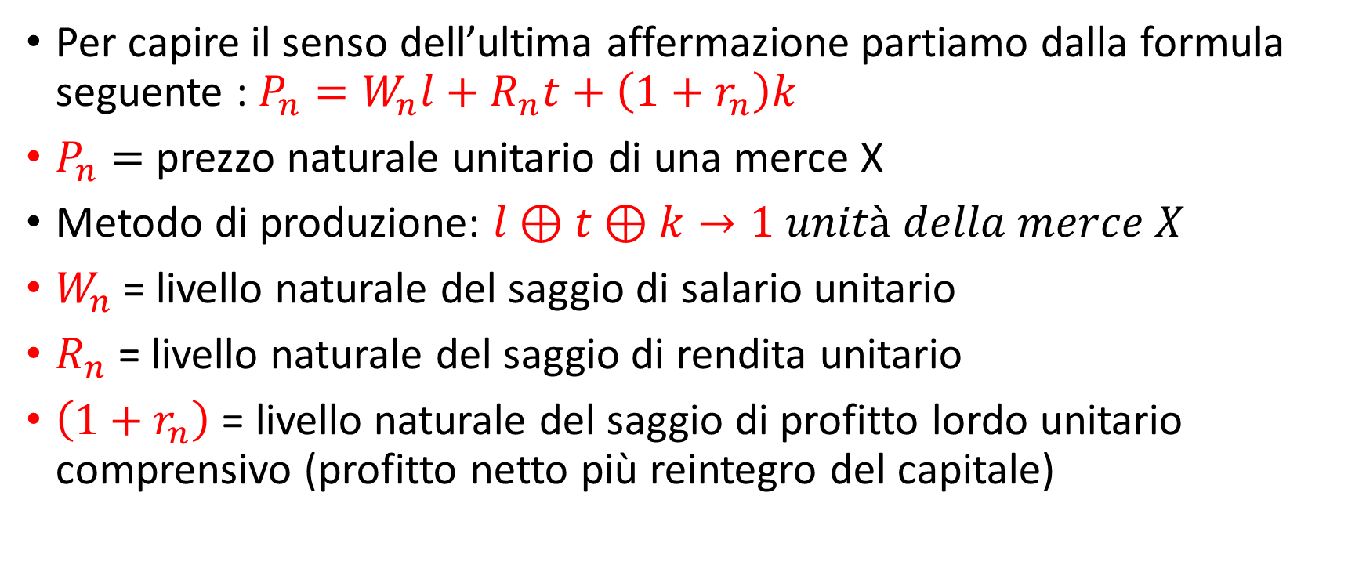
Il prezzo naturale e il suo legame con le variabili distributive
Per capire il senso dell’ultima affermazione partiamo dalla formula seguente : $P_{n}=W_{n}l+R_{n}t+\left(1+r_{n}\right)k$
$P_{n}=$ prezzo naturale unitario di una merce X
Metodo di produzione: $l⊕t⊕k→1 unità della merce X$
$W_{n}$= livello naturale del saggio di salario unitario
$R_{n}$= livello naturale del saggio di rendita unitario
$\left(1+r_{n}\right)$ = livello naturale del saggio di profitto lordo unitario comprensivo (profitto netto più reintegro del capitale)

Slide 32
Smith sul saggio di salario
Il salario dipende da vari elementi. I lavoratori guadagnano un reddito di sussistenza che basta loro per vivere. Non risparmiano nulla. Quando la società è prospera il salario è più alto; non c’è divergenza tra interesse del lavoratore e interesse collettivo.
In generale, il salario tende verso un livello «naturale» di sussistenza Wn (dato di fatto e non principio normativo, riflette gli habits and customs prevalenti in una determinata epoca e in una determinata società e non la semplice).
Questa tendenza è il risultato di meccanismi economici (dinamica della popolazione, domanda e offerta di lavoro) ma soprattutto dall’asimmetria nei rapporti di forza tra capitalisti e dei lavoratori (teoria politico-istituzionale).
  I capitalisti sono pochi (il che facilità gli accordi a danno dei lavoratori, monopsonio), ricchi (e quindi in grado di reggere più a lungo il conflitto) e capaci di influenzare i processi normativi e politici a proprio favore.
  I lavoratori sono tanti e non organizzati, poveri (posseggono solo il lavoro e vivendo si sussistenza non risparmiano nulla) e politicamente poco influenti.
  Le leggi autorizzano o non vietano le coalizion tra capitalisti, mentre proibiscono quelle tra lavoratori
I differenziali salariali dipendono dai vantaggi e svantaggi dei diversi impieghi (determinanti soggettivi, ci torneranno gli economisti meoclassici) e dal maggiore o minor costo dell’apprendimento (determinanti oggettive)

Slide 33
Smith sulla rendita
La rendita è un prezzo pagato per l’uso della terra (fattore scarso) che il proprietario è in grado di riscuotere dai capitalisti esercitando un diritto di monopolio. Anche questa ha una tendenza a crescere nel lungo periodo con il progredire dell’economia (punto che riprenderà con forza Ricardo).
La rendita su un determinato terreno è determinata da una componente assoluta (eco di idee fisiocratiche) e da una componente relativa che riflette le caratteristiche specifiche di quel terreno (fertilità, prossimità al mercato etc.)
I proprietari terrieri non possiedono capitale produttivo e non hanno stimoli particolari a risparmiare e ad accumulare il capitale. La loro propensione al risparmio è nulla ma per ragioni diverse da quelle dei lavoratori (i salari sono al minimo di sussistenza e per questo il risparmio è zero le rendite sono al massimo compatibilmente con il potere contrattuale dei proprietari terrieri rispetto a quello dei capitalisti).
Le rendite si trasformano in consumi di lusso che alimentano in parte lavoro produttivo in parte lavoro improduttivo (servitori domestici).

Slide 34
Smith sui profitti
Il profitto non è concepito come conflittuale rispetto alle altre classi (teoria additiva). Non è una grandezza osservabile, ma un suo buon indicatore è il saggio di interesse.
Questo ha una tendenza a decrescere con il procedere dell’accumulazione che invece spinge i salari verso l’alto (più accumulazione più domanda di lavoro). Questa relazione inversa tra saggio del salario e tasso del profitto tornerà in Ricardo.
Problemi nella spiegazione della caduta del saggio di profitto in Smith.
I capitalisti posseggono il capitale produttivo e mirano al suo accrescimento, perciò hanno una propensione al risparmio molto elevata e abitudini di consumo relativamente frugali.
Confronto tra capitalista e imprenditore che in Smith ha un ruolo molto defilato (come in tutti gli economisti classici con alcune eccezioni).

Slide 35
Prezzo naturale e prezzo di mercato
Prezzo naturale = Valore di scambio = prezzo che consente di remunerare lavoro, capitale e terra ai rispettivi saggi naturali; dipende dalle caratteristiche del processo produttivo (metodo di produzione, costo di produzione) e dai saggi di remunerazione «normali» dei tre fattori produttivi (v. sopra).
Prezzo di mercato = prezzo effettivo al quale la merce viene effettivamente venduta; dipende da fattori contingenti e tende a muoversi verso il prezzo naturale grazie alla libera concorrenza.
Domanda effettuale = Quantità che i compratori sono disposti ad acquistare al prezzo naturale. La quantità effettiva può essere maggiore o minore della domanda effettuale per fattori accidentali. Nel primo caso il prezzo di mercato è maggiore di quello naturale, nel secondo caso è minore.
In Smith non ci sono funzioni di domanda e offerta, c’è un punto!

Slide 36
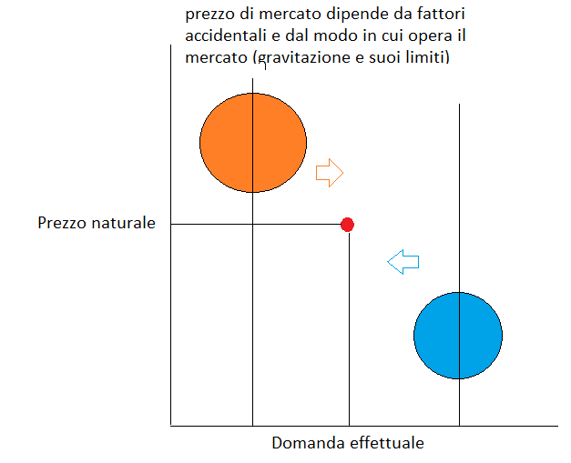
Valore di scambio e prezzo di mercato, 2
The natural price, therefore, is, as it were, the central price, to which the prices of
all commodities are continually gravitating. [. . .] But though the market price of
every particular commodity is in this manner continually gravitating, if one may
say so, towards the natural price, yet sometimes particular accidents, sometimes
natural causes, and sometimes particular regulations of police, may, in many
commodities, keep up the market price, for a long time together, a good deal
above the natural price (Smith 1776, cit. Roncaglia 2005, p. 142)

Slide 37
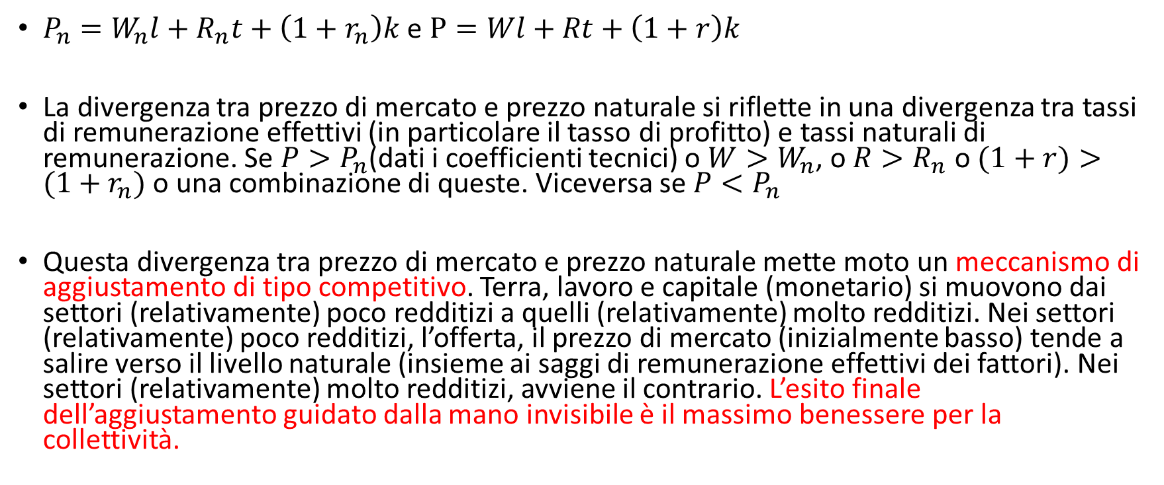
Prezzo naturale e prezzo di mercato, 2
$P_{n}=W_{n}l+R_{n}t+\left(1+r_{n}\right)k$ e $P=Wl+Rt+\left(1+r\right)k$
La divergenza tra prezzo di mercato e prezzo naturale si riflette in una divergenza tra tassi di remunerazione effettivi (in particolare il tasso di profitto) e tassi naturali di remunerazione. Se $P>P_{n}$(dati i coefficienti tecnici) o $W>W_{n}$, o $R>R_{n}$ o $(1+r)>{(1+r}_{n})$ o una combinazione di queste. Viceversa se $P<P_{n}$
Questa divergenza tra prezzo di mercato e prezzo naturale mette moto un meccanismo di aggiustamento di tipo competitivo. Terra, lavoro e capitale (monetario) si muovono dai settori (relativamente) poco redditizi a quelli (relativamente) molto redditizi. Nei settori (relativamente) poco redditizi, l’offerta, il prezzo di mercato (inizialmente basso) tende a salire verso il livello naturale (insieme ai saggi di remunerazione effettivi dei fattori). Nei settori (relativamente) molto redditizi, avviene il contrario. L’esito finale dell’aggiustamento guidato dalla mano invisibile è il massimo benessere per la collettività.

Slide 38
L’idea di concorrenza secondo Smith
Concorrenza all’interno del mercato e concorrenza tra i settori
La visione della concorrenza tra in settori di Smith corrisponde a un’idea di libertà di accesso ai mercati e di rivalità tra i produttori alla ricerca del massimo profitto.
Concorrenza (elasticità dell’offerta), monopolio (offerta inelastica e fattore di scarsità che tiene la quantità prodotta al di sotto della domanda effettuale)
I fattori che favoriscono la concorrenza sono tre: 1) la presenza di più venditori (che rende più elastica l’offerta in presenza di un numero elevato di produttori in concorrenza fra loro), l’assenza di accordi collusivi (o corporazioni) tra i venditori volti a regolare (aumentare artificialmente) il prezzo di mercato (attenzione particolar di Smith verso questa possibilità), 3) l’assenza di restrizioni legali al funzionamento dei mercati o di particolari secrets in trade e secrets in manufactures.
Il meccanismo concorrenziale smithiano, che riguarda sia la domanda sia l’offerta, (rivalità tra gli individui per accaparrarsi le posizioni migliori) si comprende partendo dalla nozione di prezzo naturale, domanda effettuale, prezzo di mercato.

Slide 39
Laissez faire e mano invisibile (1)
Spesso, Smith è dipinto come un liberista intransigente, sostenitore del mercato e della concorrenza contro l’ingerenza dello Stato e della libertà economica individuale come fatto naturale.
Questa rappresentazione (sostanzialmente erronea) è legata al mito della «mano invisibile», l’idea – presentata nella Ricchezza delle nazioni – che individui spinti dall’interesse privato, giungono a determinare il massimo benessere per la collettività.

Slide 40
Laissez faire e mano invisibile (2)
La metafora della «mano invisibile» appare solamente tre volte in tutta l’opera di Smith, in tutti e tre i casi come metafora di una forza intenzionale che non si conosce e che determina effetti inattesi o in contrasto con le forze naturali:
  Nella Storia dell’astronomia, la mano invisibile (di Giove) serve a spiegare la discrepanza tra eventi naturali irregolari (fulmini, eclissi) e conoscenza degli uomini.
  Nella Teoria dei sentimenti morali, la «mano invisibile» riduce in parte la disuguaglianza derivante dalla distribuzione ineguale della ricchezza (proprietà terriera) ad opera della Provvidenza (entità esterna), nell’idea che l’uguaglianza sia uno stato desiderabile delle cose (termine normativo).
  Nella Ricchezza delle nazioni, la «mano invisibile» rappresenta non tanto un fattore naturale, quanto un deus ex machina, un agente esterno che attraverso un sistema di istituzioni obbliga gli individui ad agire nell’interesse della collettività mentre il corso spontaneo delle cose tenderebbe a spingerli in un’altra direzione.
La mano invisibile porta i capitalisti a investire all’interno del paese (posto che il rendimento sia accettabile) e a cercare di massimizzare il profitto in un mondo di libero commercio. Facendo il proprio interesse, fanno quello della nazione. Molto meglio che se a tentare di ottenere lo stesso risultato sono gli uomini di Stato.

Slide 41
La mano invisibile e il mito dei mercati autoregolantesi
“...ogni individuo opera necessariamente per rendere il reddito annuo della società il massimo possibile. In effetti egli non intende, in genere, perseguire l’interesse pubblico, né è consapevole della misura in cui lo sta perseguendo. Quando preferisce il sostegno dell’attività produttiva del suo paese invece di quella straniera, egli mira solo alla sua sicurezza e quando dirige tale attività in modo tale che il suo prodotto sia il massimo possibile, egli mira solo al suo proprio guadagno ed è condotto da una mano invisibile, in questo come in molti altri casi, a perseguire un fine che non rientra nelle sue intenzioni”
(WN, tr. it La ricchezza delle nazioni, Roma: Newton Compton, 1995, pag. 391).

Slide 42
Laissez faire e mano invisibile (3)
Lungi dal lodare il mercato sempre e comunque (che oggi porta i «liberisti» più accesi a vedere in A. Smith il loro nume tutelare), Smith è attento a denunciare presenza di conflitti tra interesse privato e beneficio pubblico:
  Conflitti distributivi tra lavoratori e capitalisti e tra questi e proprietari terrieri
  Conflitti tra mercanti e mediatori (che sono interessati a tenere i prezzi alti e che spesso godono di protezioni politiche) e consumatori
  Burocrazia auto-referenziale e inefficiente
  Sottostima dei rischi e tendenza alla speculazione
Nell’ambito di questa visione, la libera concorrenza è vista come un antidoto ai difetti e agli eccessi del mercantilismo (regolamentazione asfissiante di ogni aspetto dell’attività economica nel nome di un benessere superiore che i singoli governanti non sono comunque in grado d’indentificare a causa della complessità del problema), un assetto istituzionale da realizzare attraverso istituzioni e regole ad hoc capaci di disciplinare il mercato contro gli interessi dei mercanti. Non dimenticare l’adesione di Smith all’idea di un «ordine spontaneo», versione meno rigida dell’ordine naturale dei fisiocratici.

Slide 43
Ruolo dello Stato secondo Smith (Libro V)
Nella visione di Smith, lo Stato deve:
  Amministrare la giustizia, la polizia, la difesa nazionale (sulla base del principio della divisione del lavoro) e le infrastrutture per favorire la mobilità delle persone e delle merci (opere pubbliche per incoraggiare il commercio)
  Regolare l’emissione monetaria e l’attività delle banche, assicurandosi che tengano un volume di risorse adeguate e cercando di evitare il loro coinvolgimento in speculazioni finanziarie azzardate.
  Fissare un tasso d’interesse massimo per contenere il fenomeno dell’usura
  Promuovere le attività economiche capaci di generare esternalità positive.
  Moderare la tassazione (che Smith preferiva progressiva)
  Sostenere il sistema educativo (educazione elementare universale finanziata dallo Stato), anche come antidoto agli effetti deteriori derivanti dalla divisione del lavoro mentre l’educazione superiore può essere privata.
  Limitare l’esercizio della volontà individuale ogni qualvolta da ciò possa derivare una minaccia per la società.

Slide 44
Ruolo dello Stato secondo Smith, 2
Allo stesso tempo, lo Stato deve
  Astenersi dal sostenere (favorire) singoli mercanti e i produttori (pratica tipica del mercantilismo)
  Evitare di dirigere l’iniziativa privata (cosa che comunque non sa fare)
  Limitare le sue dimensioni per non sottrarre troppe risorse impiegandole in maniera improduttiva (distinzione tra lavoro produttivo e improduttivo)
L’Economia politica come ramo della scienza dell’uomo di Stato (quell’insidioso e astuto animale volgarmente chiamato uomo di stato o politico, animato da expediency) e del legislatore (che agisce secondo i prinicipi immutabili della giustizia).

Slide 45
Ruolo dello Stato secondo Smith, 3
According to the system of natural liberty, the sovereign has only three duties to attend to [. . .]: first, the duty of protecting the society from the violence and invasion of other independent societies; secondly, [. . .] an exact administration of justice; and, thirdly, the duty of erecting and maintaining certain publick works and certain publick institutions, which it can never be for the interest of any individual, or small number of individuals, to erect and maintain; because the profit could never repay the expence to any individual or small number of individuals, though it may frequently do much more than repay it to a great society.
WN., cit Roncaglia 2005, p. 151

Slide 46
Smith sulla spesa pubblica
Smith classifica la spesa pubblica in tre categorie:
Spese per la difesa (che devono essere sostenuta da tutta la collettività),
Spese per l’amministrazione della giustizia (che devono essere sostenute in parte dalla collettività, in parte da chi trasfgredisce la legge),
Spese per opere pubbliche e pubbliche amministrazioni
  Spese per la costruzione e la manutenzione di opere intese a facilitare il commercio (strade, porti, canali navigabili, fortificazioni per difendere gli avamposti all’estero), in parte a carico della collettività in parte di chi beneficia in particolare di quelle infrastrutture
  Spese per l’educazione della gioventù e per l’istruzione (religiosa) degli uomini di ogni età, in parte a carico della collettività in parte di chi beneficia in particolare di quella educazione (remunerazione degli insegnanti)
  Spese occorrenti a sostenere la dignità del sovrano a carico della collettività

Slide 47
Smith sulla tassazione
Le quattro regole auree dell’imposizione fiscale
  I sudditi devono contribuire in proporzione al loro reddito che ciascuno di essi guadagna sotto la protezione dello Stato
  L’imposta deve essere certa e non arbitraria per quanto riguarda pagamento, modo di pagamento e somma da pagare
  L’imposta deve essere riscossa nel tempo e nel mondo in cui è più probabile che sia comodo al contribuente pagarla
  La quota del gettito fiscale assorbita per coprire i costi dell’amministrazione finanziaria deve essere minima.
Meglio tassare le rendite che non i profitti perché è l’imposta che meno disturba il processo di formazione della ricchezza.
L’imposta sul profitto o è traslata sul prezzo finale (e quindi ricade sulla rendita e sui salari) o disincentiva l’accumulazione (favorendo il deflusso di capitali)
I salari sono al minimo di sussistenza e quindi tassarli è molto difficile

Slide 48
Conclusioni
Smith elabora un sistema basato sullo studio congiunto di etica, diritto, economia con l’obiettivo di esplorare i tratti universali della natura umana (costituzione morale) e il carattere storicamente differenziato delle istituzioni umane, dando «un resoconto dei principi generali del diritto e del governo e dei diversi rivoluzionari mutamenti che essi hanno subito nelle varie età e periodi della società» (Raffaelli 2001, p. 13)
Smith come sistematore «accademico» dell’economia politica settecentesca, più che come «inventore dell’economia politica» (mercanti, medici, banchieri …)
Il liberalismo pragmatico e non dogmatico di Smith (contro il mercantilismo) e la sua reinterpretazione in chiave conservatrice (dopo la rivoluzione francese).
Ostile al feudalesimo, all’ancien regime, al mercantilismo (favorevole alla fisiocrazia) ma consapevole dei rischi della concentrazione capitalistica e dei «difetti» della società di mercato, così come dei suoi pregi.
La divisione del lavoro: vantaggi (aumento della produttività) e svantaggi (abbrutimento del lavoratore)

Slide 49


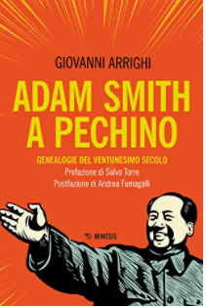

Slide 50
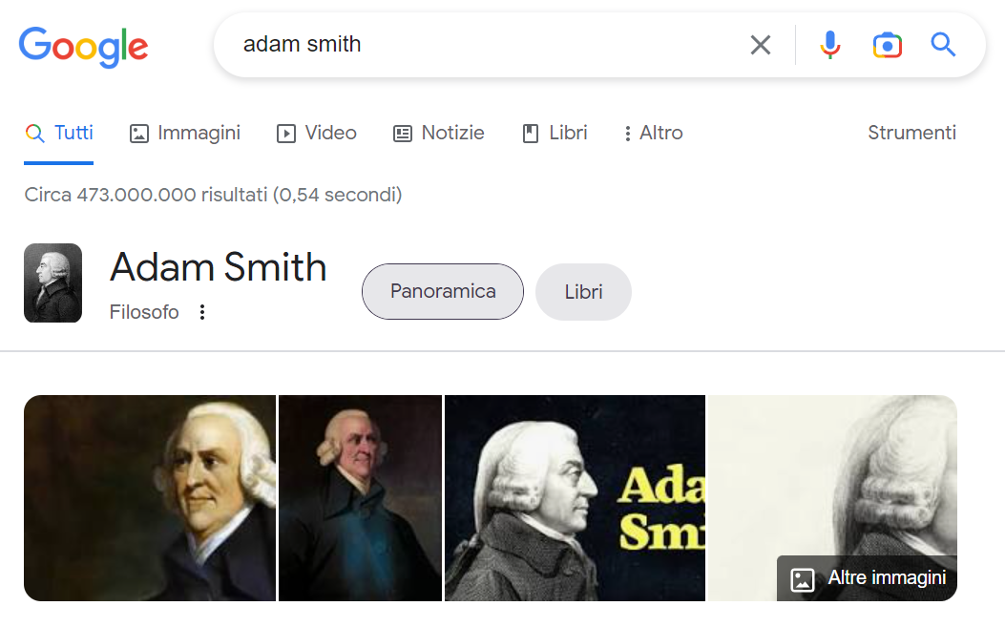
E oggi?

Slide 51
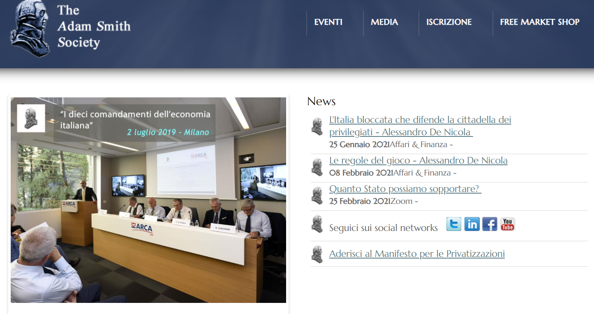
http://www.adamsmith.it/default.aspx

Slide 52

http://www.adamsmith.it/default.aspx

Slide 53
Domande di approfondimento
Che ruolo svolge la «società commerciale» negli scritti di Smith?
Cos’è l’Adam Smith’s problem? Perché si può pensare che la TMS e la WN siano basate su principi confliggenti?
Perché Smith inizia la WN con una discussione sulla divisione del lavoro e non invece con un’esposizione del problema del «valore»?
Quali sono i motori della ricchezza delle nazioni secondo Adam Smith e come funzionano?
Cosa s’intende per self-interest e che ruolo gioca il self-interest nell’aumentare la ricchezza delle nazioni?
Da cosa dipende il salario per Smith?
In cosa, WN si avvicina e si differenzia dall’impostazione dei fisiocratici?
Cosa sono il prezzo naturale e il prezzo di mercato e in che relazione stanno fra loro?
Quali obiezioni muove Smith contro il mercantilismo?
Quali sono le idee di Smith in materia di intervento pubblico?

